Slide 1


Slide 2
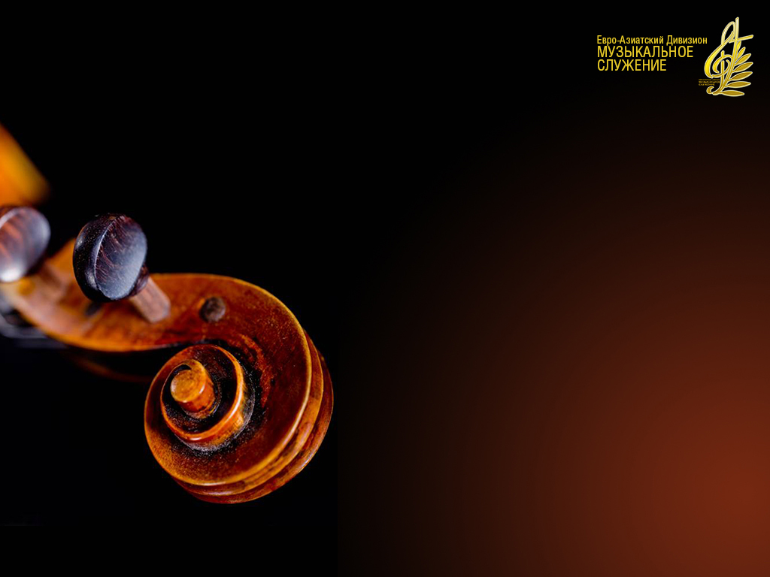
Господь
нас всех
К Себе влечёт

Slide 3
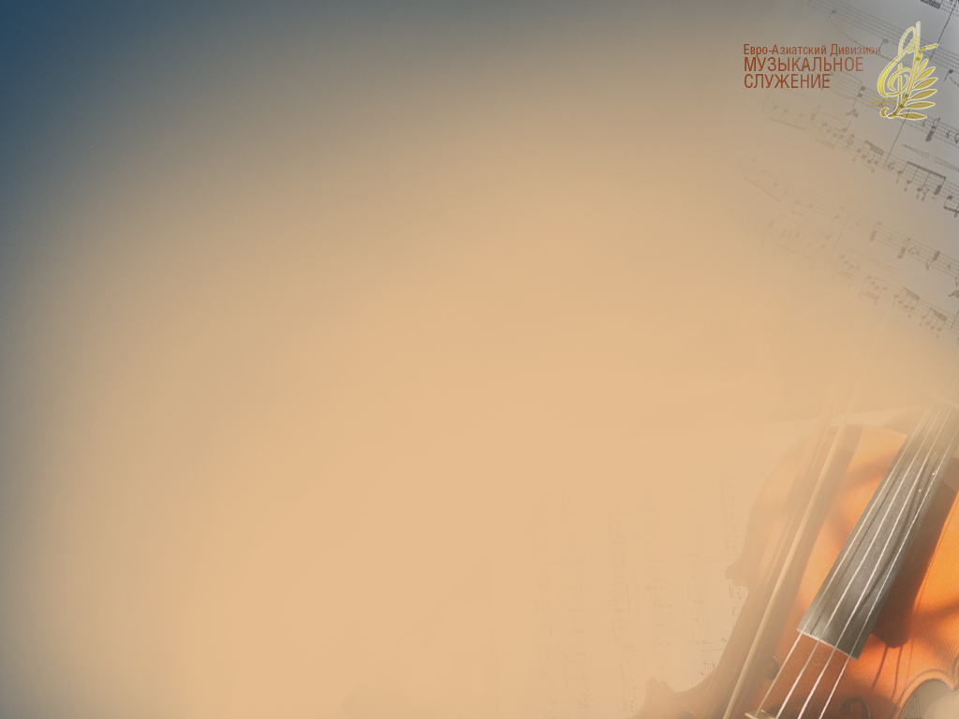
Господь нас всех
К Себе влечёт
Святой рукой Пронзённой,
Любовь, покой
И мир даёт
Душе обременённой.

Slide 4
Припев:
Как нежен Он
В любви Своей!
Он Сам Отца
Молил о нас,
Страдал за нас,
Христос страдал
За нас.

Slide 5
Бог слышит
Каждый вздох души.
Страдал Он,
Нас спасая, -
Теперь зовёт:
«Ко Мне приди!»
Объятья раскрывая.

Slide 6
Припев:
Как нежен Он
В любви Своей!
Он Сам Отца
Молил о нас,
Страдал за нас,
Христос страдал
За нас.

Slide 7
О, как достойно Оценить
Его любовь святую?
Мы будем Кровь Иисуса чтить,
Для нас
Столь дорогую.

Slide 8
Припев:
Как нежен Он
В любви Своей!
Он Сам Отца
Молил о нас,
Страдал за нас,
Христос страдал
За нас.

Slide 9
Есть жизнь
и во взгляде
на крест Христов

Slide 10
Есть жизнь
И во взгляде
На крест Христов,
Там лишь
Прощенье
Всех грехов

Slide 11
Всё, что земное, Сотлеет в прах,
Но крест даст Сокровище
В небесах.

Slide 12
Припев:
Взглянь на крест, Голгофский крест,
В нём одном
Вся жизнь твоя;

Slide 13
Припев:
В нём спасение
Для всех,
Взглянь на крест, Голгофский крест.

Slide 14
Христос,
Хоть страдая
И на кресте,
Нежно зовёт:
«Приди ко мне!»

Slide 15
Всякий,
Кто с верой
Ко Мне придёт,
Спасенье
От гибели обретёт.

Slide 16
Припев:
Взглянь на крест, Голгофский крест,
В нём одном
Вся жизнь твоя;

Slide 17
Припев:
В нём спасение
Для всех,
Взглянь на крест, Голгофский крест.

Slide 18
Когда всё затмит Искушений мрак
И ополчится
Жизни враг

Slide 19
То не забудьте
На крест
Взглянуть,
И тотчас
Светлей станет Мрачный путь.

Slide 20
Припев:
Взглянь на крест, Голгофский крест,
В нём одном
Вся жизнь твоя;

Slide 21
Припев:
В нём спасение
Для всех,
Взглянь на крест, Голгофский крест.

Slide 22
Вечери Твоей, Спаситель мой

Slide 23
Вечери Твоей, Спаситель мой,
И меня Причастником
Прими

Slide 24
Я хочу навеки
Быть с Тобой, —
Ты меня, Отец, Благослови.

Slide 25
Слышу я слова
Твои, Господь:
«Приимите
И ядите все

Slide 26
Этот хлеб —
Моя святая плоть,
Что ломима
Будет на кресте».

Slide 27
Вечери Твоей, Спаситель мой,
И меня Причастником
Прими.

Slide 28
Я хочу навеки
Быть с Тобой, -
Ты меня, Отец, Благослови.

Slide 29
Слышу я
Слова Твои,
Господь:
«Приимите чашу, Пейте все.

Slide 30
Это – Кровь
Завета Моего,
Что за вас
Прольётся
На кресте».

Slide 32

Я знаю, жив
мой Искупитель

Slide 33
Я знаю, жив мой Искупитель.
На вышний трон
Он вознесён,
Хоть Он страдал,
Как смертный житель,
И был в могилу Погребён.

Slide 34
Припев:
Я — воскресение
И жизнь,
Над вечной жизнью Властелин.

Slide 35
Припев:
Я жизни дар явлю Бесценный
Своим искупленным Рабам —

Slide 36
Припев:
Всем тем,
Кто в этой жизни Тленной
Стремился
К светлым небесам.

Slide 37
Я знаю, жив мой Искупитель.
У смерти
Власти нет над Ним,
Воскрес из мёртвых Победитель –
С Ним смерть
Мы тоже победим.

Slide 38
Припев:
Я — воскресение
И жизнь,
Над вечной жизнью Властелин.

Slide 39
Припев:
Я жизни дар явлю Бесценный
Своим искупленным Рабам —

Slide 40
Припев:
Всем тем,
Кто в этой жизни Тленной
Стремился
К светлым небесам.

Slide 41
Я знаю, жив мой Искупитель.
Из гроба
Мрачного восстал
Воскресший мой Христос-Спаситель
И смертью
Жизнь мне даровал.

Slide 42
Припев:
Я — воскресение
И жизнь,
Над вечной жизнью Властелин.

Slide 43
Припев:
Я жизни дар явлю Бесценный
Своим искупленным Рабам —

Slide 44
Припев:
Всем тем,
Кто в этой жизни Тленной
Стремился
К светлым небесам.

Slide 45
Я знаю, жив мой Искупитель.
В могилу пусть мой Прах сойдёт,
В последний день
В Свою обитель —
К Себе меня
Он Вознесёт.

Slide 46
Припев:
Я — воскресение
И жизнь,
Над вечной жизнью Властелин.

Slide 47
Припев:
Я жизни дар явлю Бесценный
Своим искупленным Рабам —

Slide 48
Припев:
Всем тем,
Кто в этой жизни Тленной
Стремился
К светлым небесам.

Slide 50
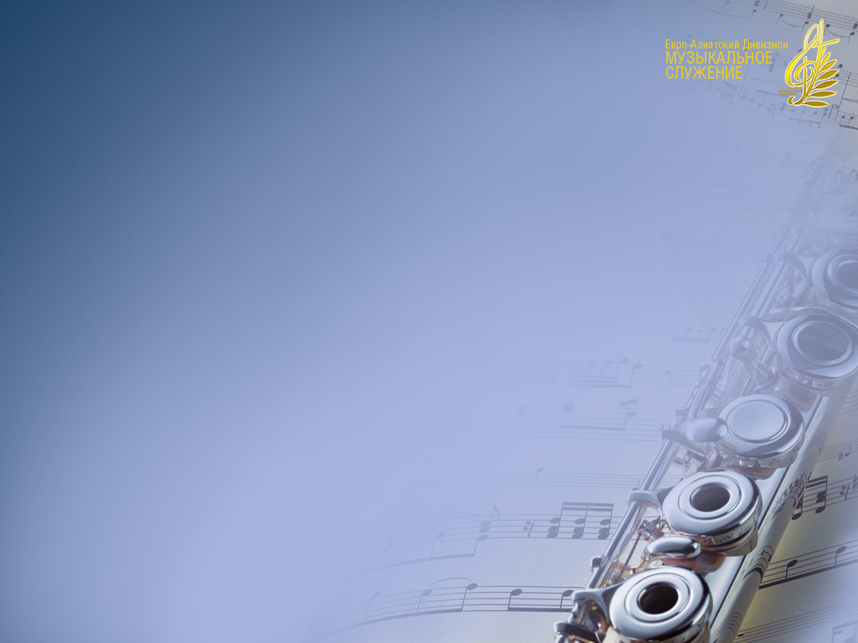
«Спаситель не произнёс
ни единой жалобы. Его лицо оставалось ясным и кротким, лишь крупные капли пота появились
на лбу. И не нашлось милосердной руки, которая отерла бы этот холодный предсмертный пот,
не было слышно слов сочувствия
и преданности, которые могли
бы поддержать
и ободрить Его.
Notes:
«Я видела красоту Небес и слышала, как ангелы поют свои восторженные песни, воздавая хвалу, честь и славу Иисусу. Тогда я смогла ясно представить себе чудесную любовь Сына Божьего»

Slide 51
В то время как воины делали своё страшное дело, Иисус молился
за Своих врагов: «Отче! прости им, ибо не знают, что делают». Он думал не о Собственных страданиях, а о грехе Своих гонителей и ужасном возмездии, которое постигнет их. Христос не проклял воинов, которые так бесчеловечно
обращались с Ним.

Slide 52
Он не призывал месть
на голову священников
и правителей, которые радовались, что добились своего. Христос проявил сострадание
к их невежеству и грехам.
И Он молился о прощении их, «ибо не знают, что делают.»
(Э. Уайт, Желание веков, с. 744)

Slide 53
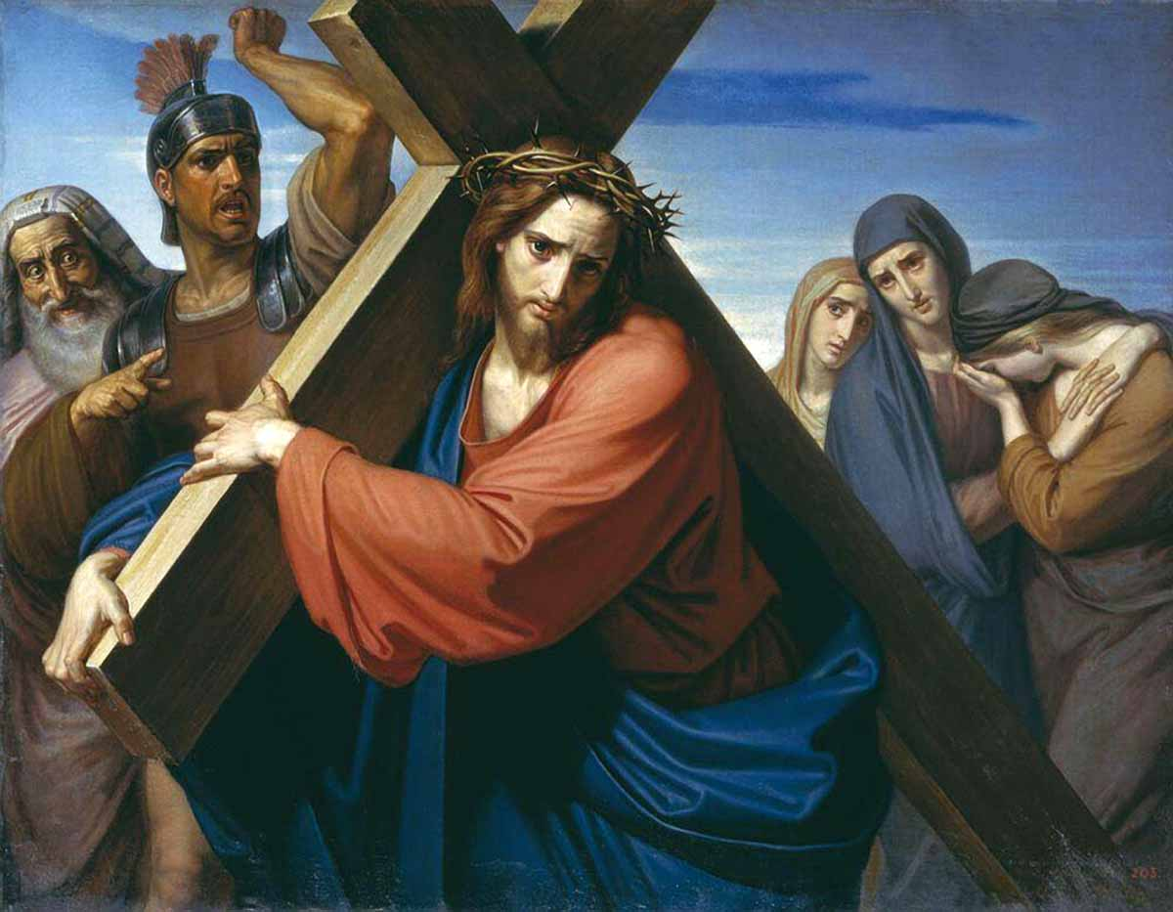
Ф. Моллер «Несение Креста».
1869 г. Государственный Русский музей

Slide 54
Любовь Христа
безмерно велика

Slide 55
Любовь Христа Безмерно велика,
Начала нет
И льётся,
Как река

Slide 56
И, как волна,
Лобзает берега,
Так широка,
Сильна и глубока.

Slide 57
Припев:
И если б
Не было любви,
Любви Христа,
Мы б не смогли

Slide 58
Припев:
Иметь надежду
Вечно жить.
Мы будем знать
И помнить,
Как любить.

Slide 59
Он возлюбил тебя,
Уже давно,
Он возлюбил
И тех,
Кто лишь одно

Slide 60
Твердили: «Нет!»
И поднимали смех…
А Он сегодня
Приглашает всех!

Slide 61
Припев:
И если б
Не было любви,
Любви Христа,
Мы б не смогли

Slide 62
Припев:
Иметь надежду
Вечно жить.
Мы будем знать
И помнить,
Как любить.

Slide 63
О, если б знал
Живущий на Земле,
Любовь Его –
Любовью дышат все.

Slide 64
И если б Он отнял
Любовь на миг,
То этот мир
Давным-давно б
Погиб!

Slide 65
Припев:
И если б
Не было любви,
Любви Христа,
Мы б не смогли

Slide 66
Припев:
Иметь надежду
Вечно жить.
Мы будем знать
И помнить,
Как любить.

Slide 67
Иди скорей к Нему,
Тебя Он ждёт,
Давно стоит
У каменных ворот.

Slide 68
Стучит к тебе,
Открой, уже пора,
Прими любовь
Без злата,
Серебра.

Slide 69
Припев:
И если б
Не было любви,
Любви Христа,
Мы б не смогли

Slide 70
Припев:
Иметь надежду
Вечно жить.
Мы будем знать
И помнить,
Как любить.

Slide 71
Надежда есть
Для каждого из нас:
Бог дарит нам
Покой и мир сейчас.

Slide 72
Взгляни на свет,
Забудь всю
Мрака тень.
Пусть будет
Радостным
Сегодня день!

Slide 73
Припев:
И если б
Не было любви,
Любви Христа,
Мы б не смогли

Slide 74
Припев:
Иметь надежду
Вечно жить.
Мы будем знать
И помнить,
Как любить.

Slide 75
Вечери Твоей, Спаситель мой

Slide 76
Вечери Твоей, Спаситель мой,
И меня Причастником
Прими

Slide 77
Я хочу навеки
Быть с Тобой, —
Ты меня, Отец, Благослови.

Slide 78
Слышу я слова
Твои, Господь:
«Приимите
И ядите все

Slide 79
Этот хлеб —
Моя святая плоть,
Что ломима
Будет на кресте».

Slide 80
Вечери Твоей, Спаситель мой,
И меня Причастником
Прими

Slide 81
Я хочу навеки
Быть с Тобой, -
Ты меня, Отец, Благослови.

Slide 82
Слышу я
Слова Твои,
Господь:
«Приимите чашу, Пейте все

Slide 83
Это – Кровь
Завета Моего,
Что за вас
Прольётся
На кресте».

Slide 84
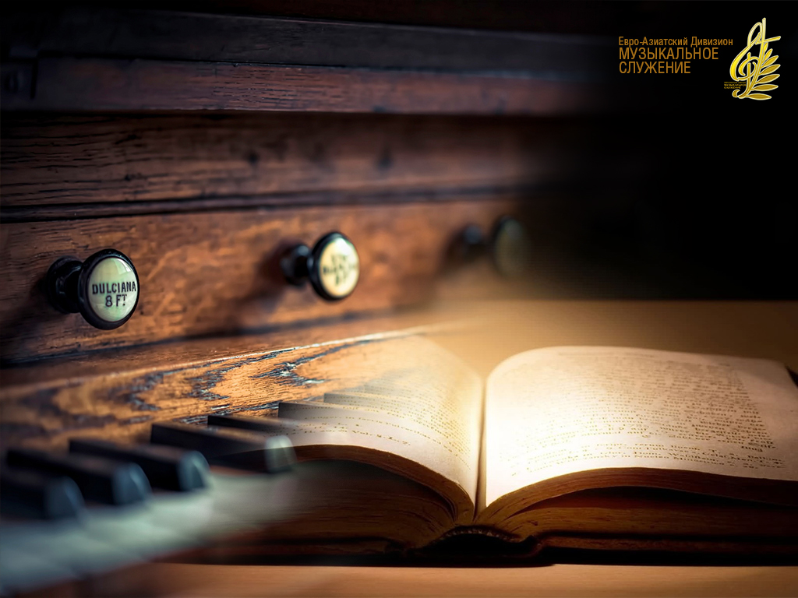
«Ибо нет другого имени под небом, данного человекам, которым надлежало бы нам спастись.»
Деяния 4:12

